Slide 1
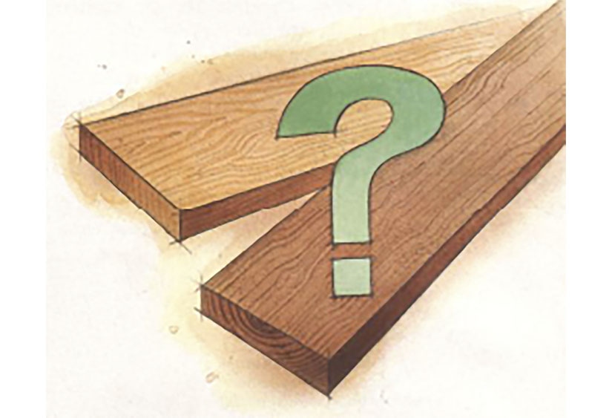
ΑΝΑΓΝΩΡΙΣΗ –ΠΕΡΙΓΡΑΦΗ ΔΙΑΣΠΟΡΟΠΟΡΩΝ ΠΛΑΤΥΦΥΛΛΩΝ ΞΥΛΩΝ
ΑΙΔΙΝΙΔΗΣ ΕΥΣΤΡΑΤΙΟΣ
ΙΟΥΝΙΟΣ 2021

Slide 2
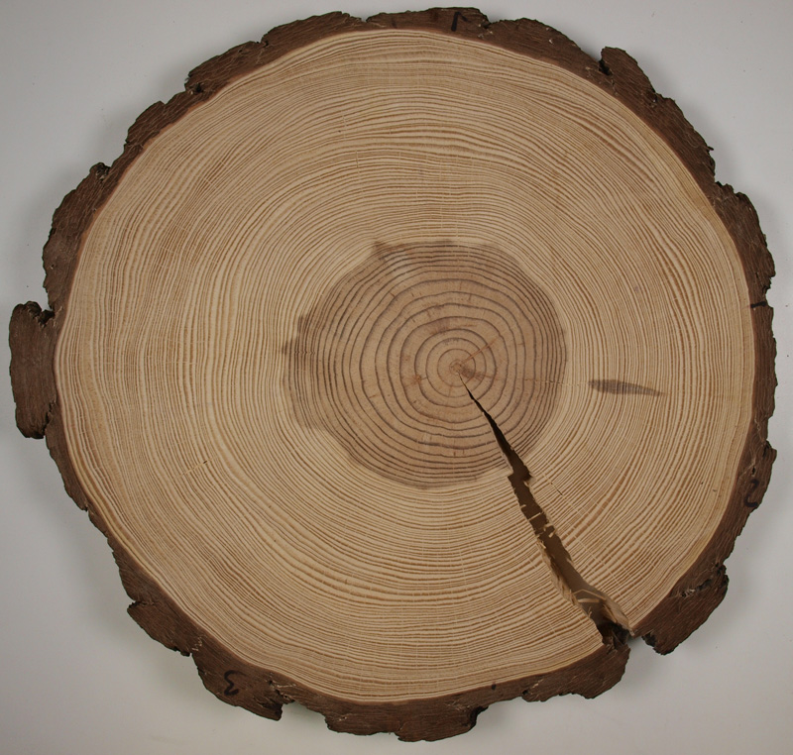
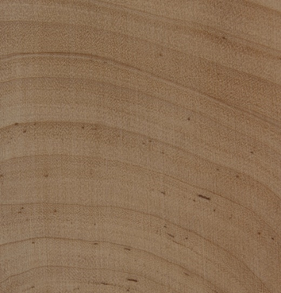
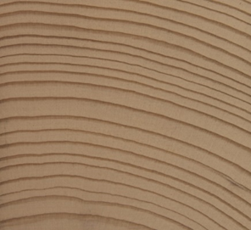
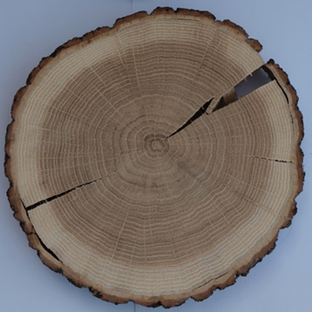
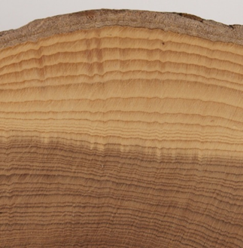

Slide 3
ΠΛΑΤΥΦΥΛΛΑ δακτυλιόπορα- ημιδακτυλιόπορα- διασπορόπορα

Slide 4
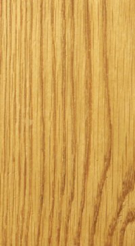
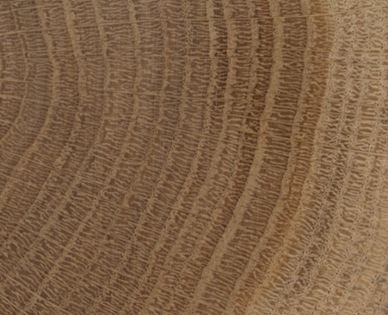
ΔΑΚΤΥΛΙΟΠΟΡΑ
ΔΡΥΣ
ΚΑΣΤΑΝΙΑ
ΦΤΕΛΙΑ
ΜΕΛΙΟ
ΑΚΑΚΙΑ
ΜΟΥΡΙΑ
ΚΕΛΤΙΣ
ΚΟΥΤΣΟΥΠΙΑ
ΑΕΙΛΑΝΘΟΣ

Slide 5
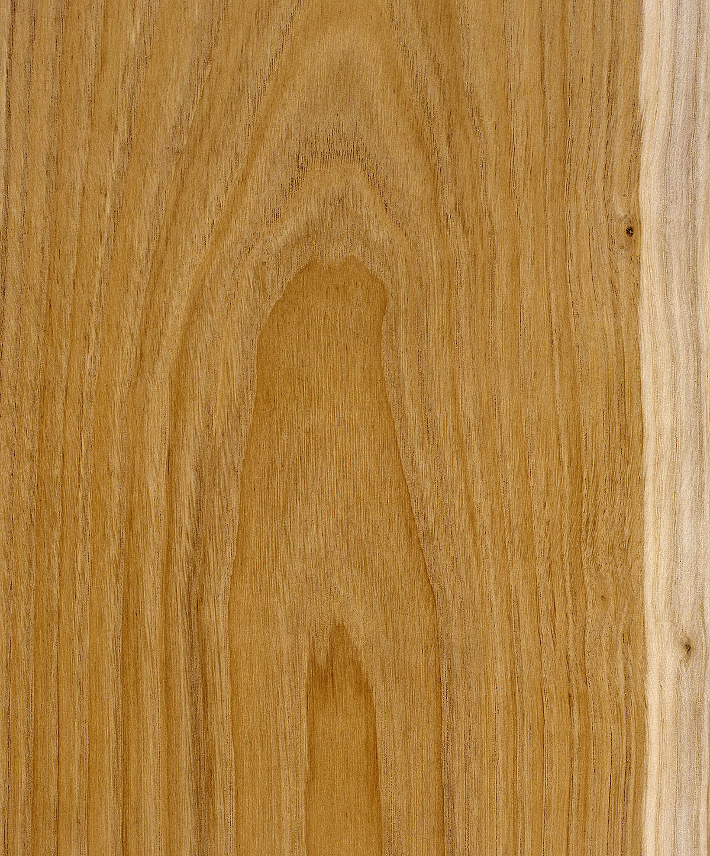
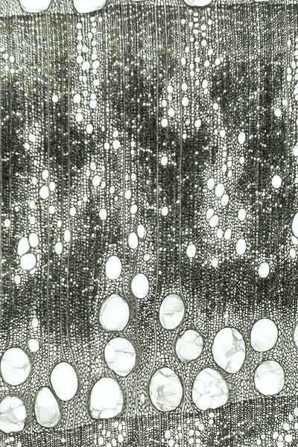
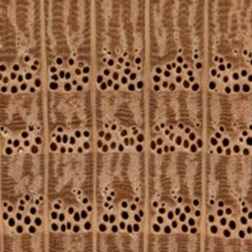
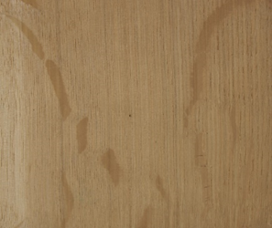
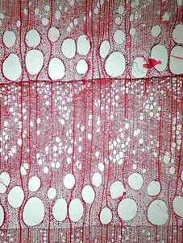
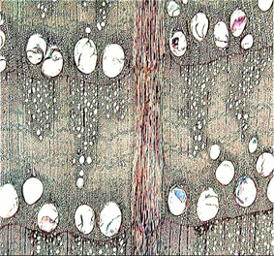
ΔΡΥΣ- ΚΑΣΤΑΝΙΑ

Slide 6
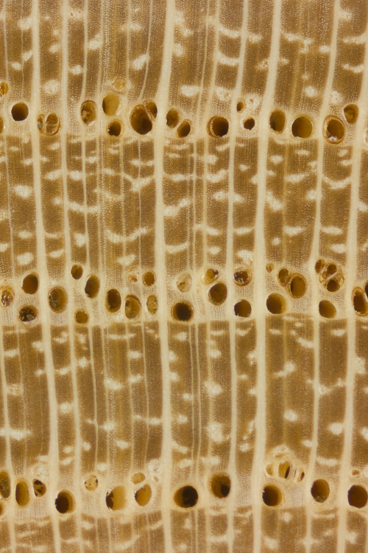
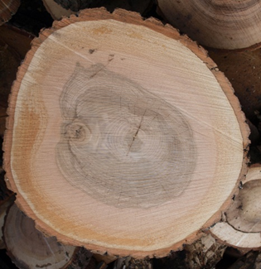
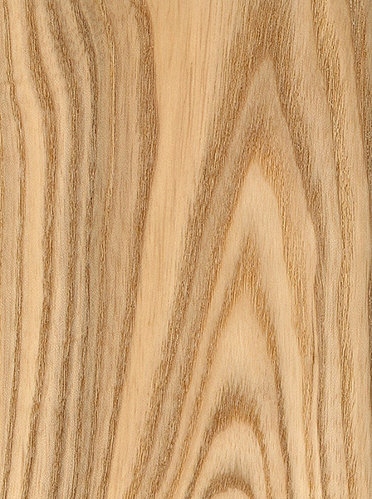
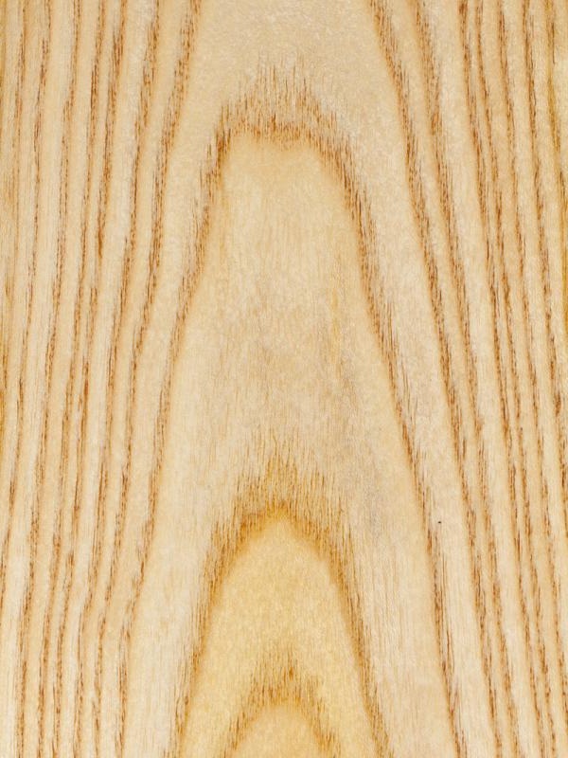
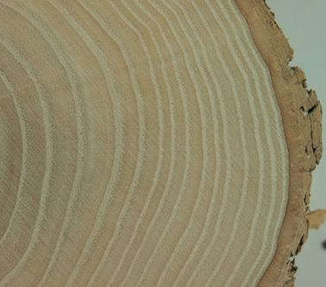
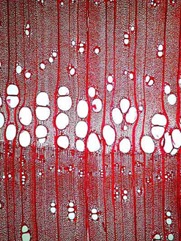
ΜΕΛΙΟ- ΑΕΙΛΑΝΘΟΣ

Slide 7
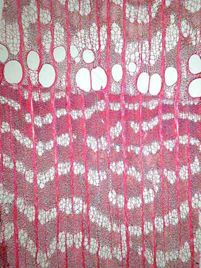
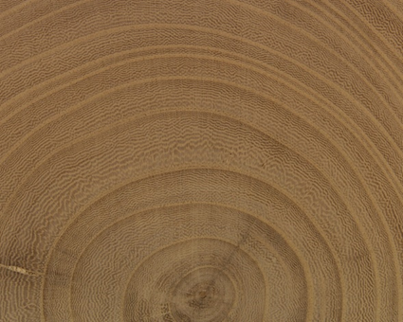
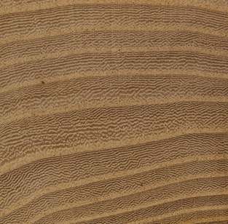
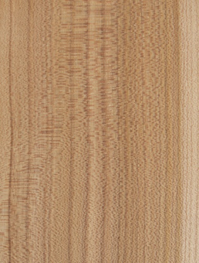
ΦΤΕΛΙΑ ή ΚΑΡΑΓΑΤΣΙ

Slide 8
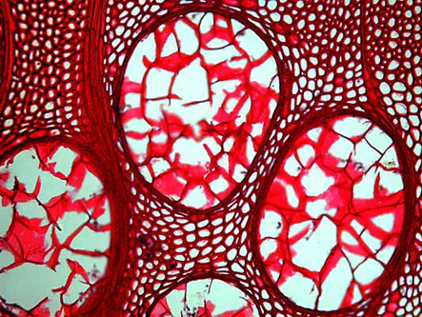
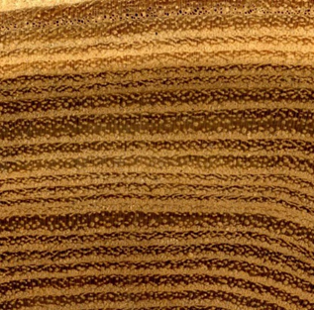
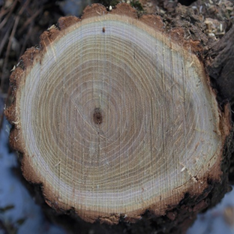
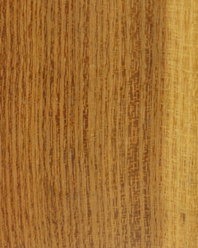
ΨΕΥΔΟΑΚΑΚΙΑ

Slide 9
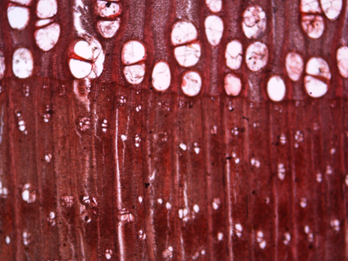
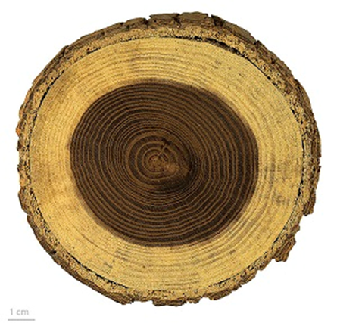
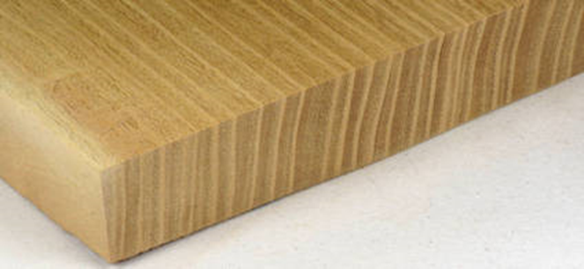
ΜΟΥΡΙΑ

Slide 10
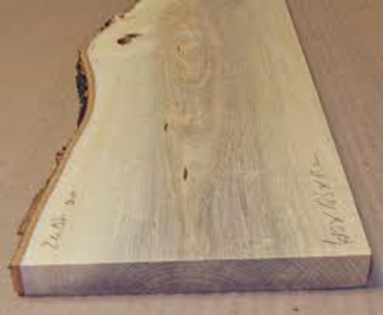
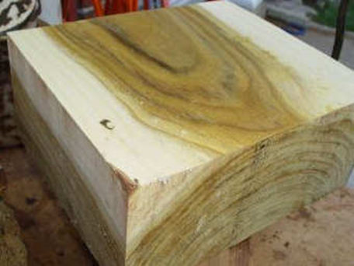
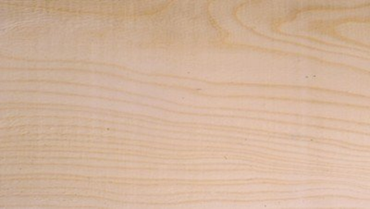
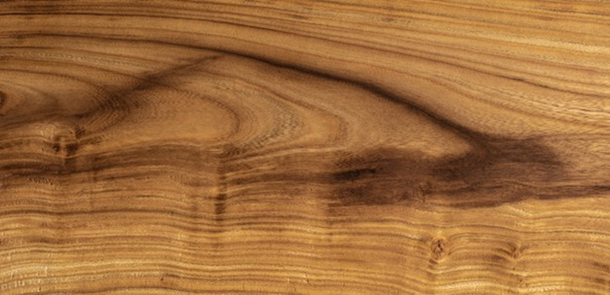
ΚΕΛΤΙΣ Celtis australis - ΚΟΥΤΣΟΥΠΙΑ Cercis siliquastrum

Slide 11
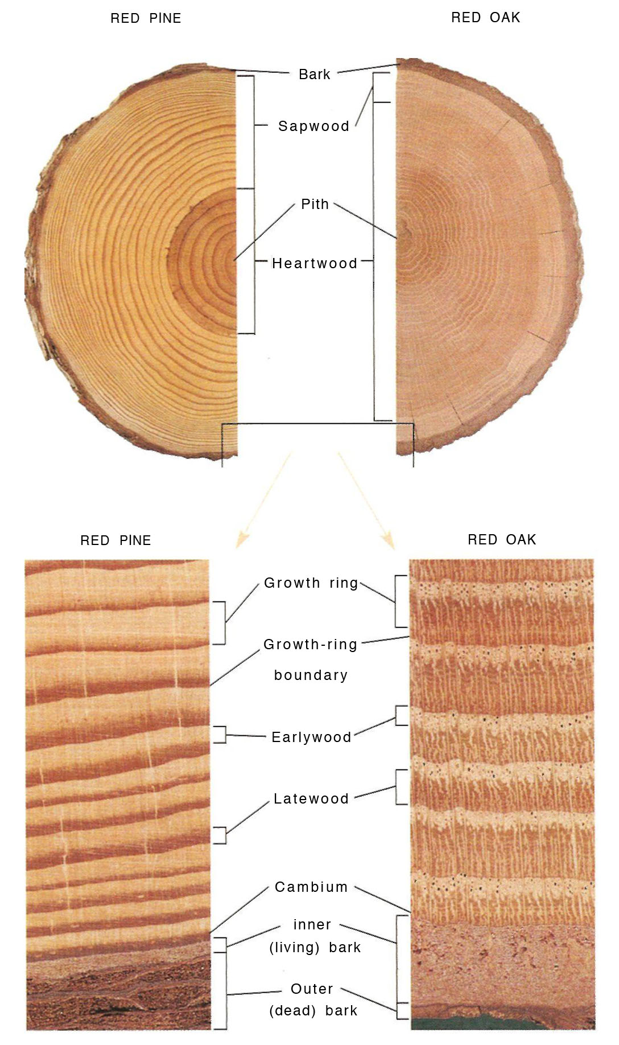
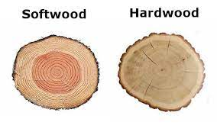
ΤΕΛΟΣ

